Slide 1
蟲蟲危機
資料蒐集人：阿田

Slide 2
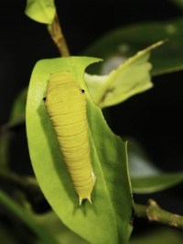
青帶鳳蝶
上、下翅具有相連成一片的水藍色帶狀斑紋。
喜好訪花，雄蝶會集體在溪谷濕地吸水

Slide 3
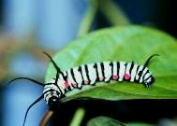
大白斑蝶
蛹為垂蛹，為金黃色體表有黑色斑點。
俗名： 大笨蝶

Slide 4
資料來源
青帶鳳蝶http://newweb.zoo.gov.tw/Pager/Show/ZooData_Index_Show.aspx?Animal_ID=275
大白斑蝶http://newweb.zoo.gov.tw/Pager/Show/ZooData_Index_Show.aspx?Animal_ID=90

